Slide 1
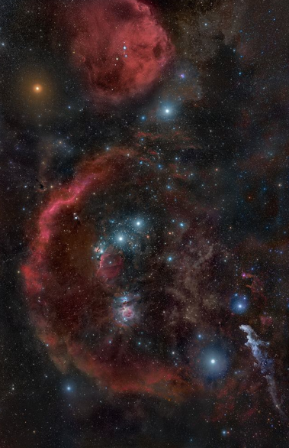
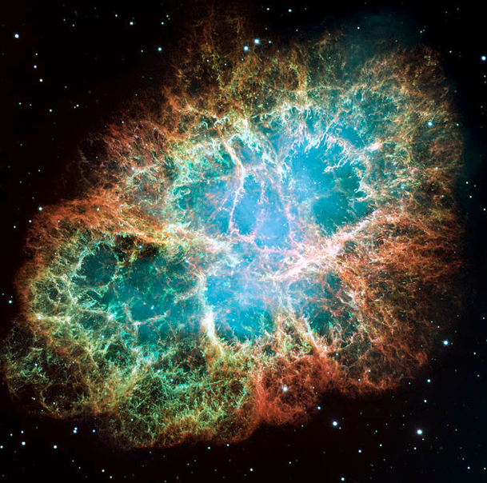
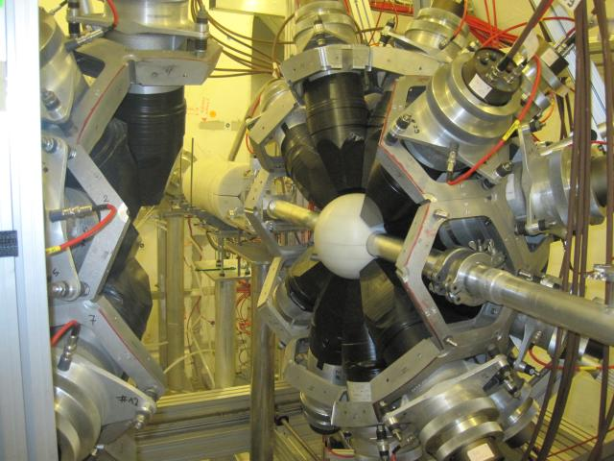
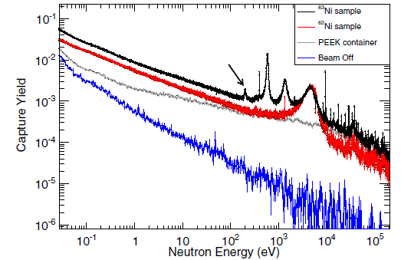
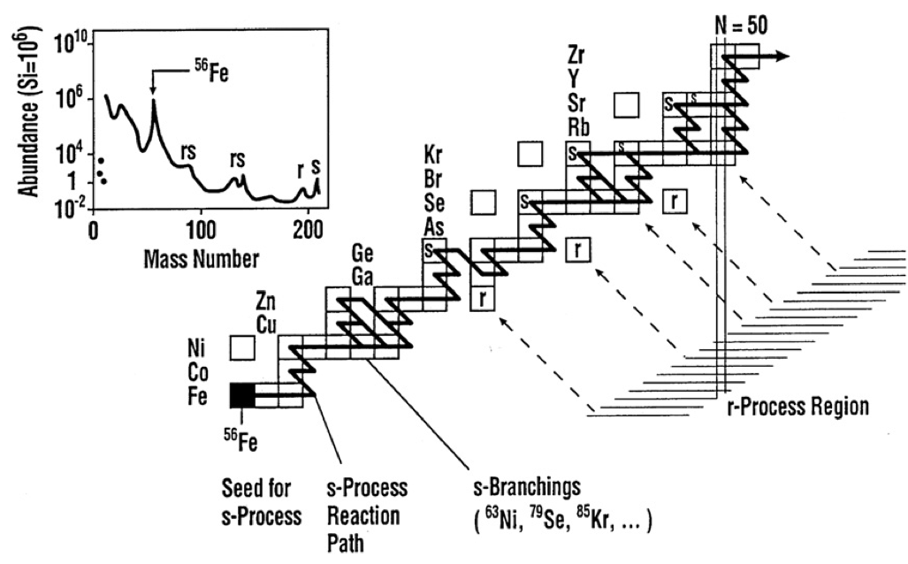
Consiglio di Sezione
Bari, 14 Luglio 2021
Esperimento n_TOF
neutron Time Of Flight

Slide 2
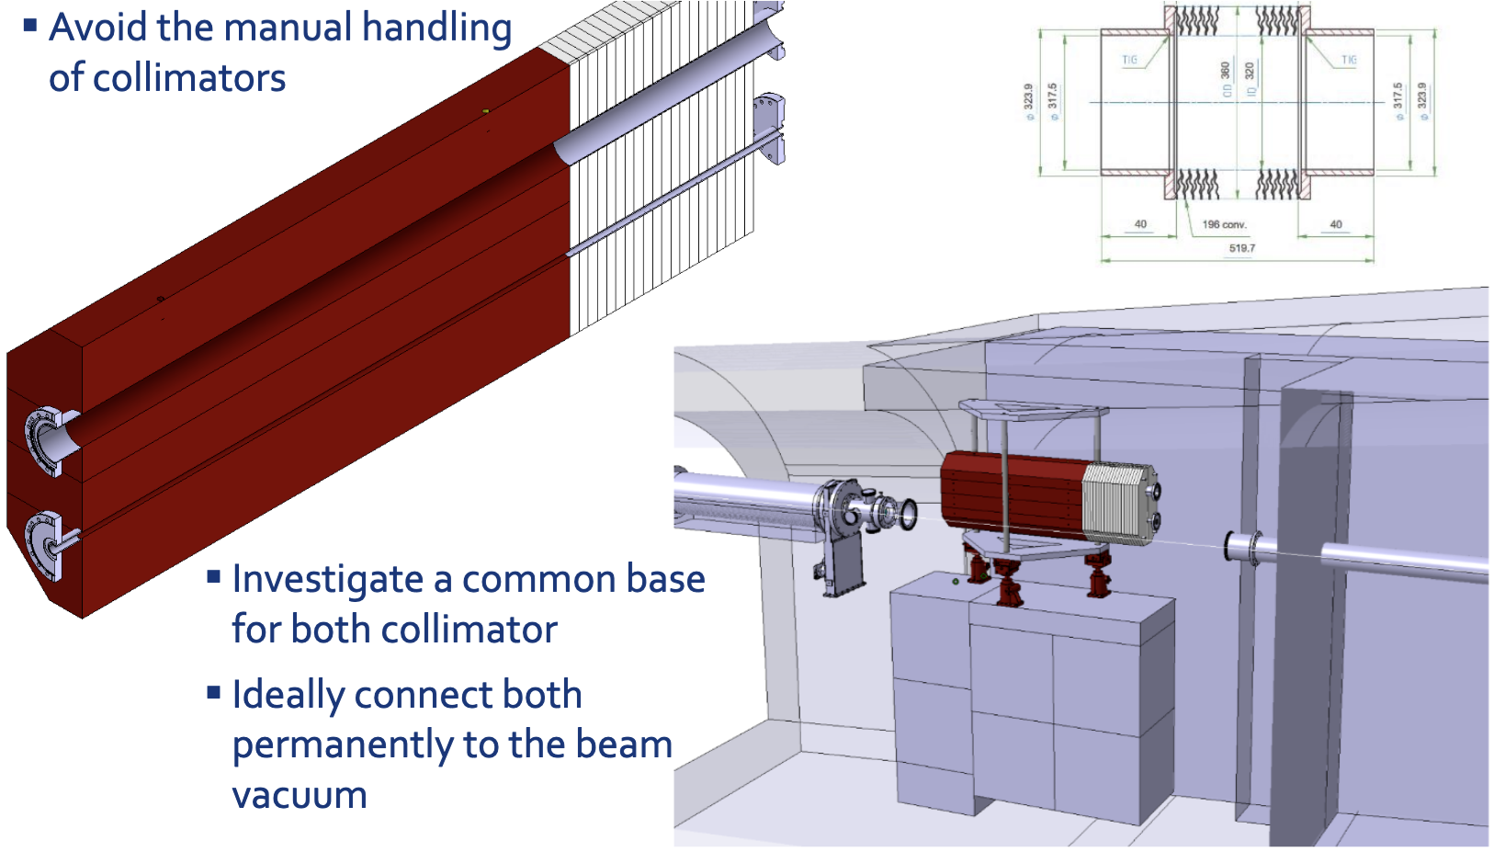
Upgrade della facility
Sostituzione del target di spallazione
Nuova area sperimentale: Near station
Nuovo sistema di collimazione
Sostituzione del magnete di sweeping

Slide 3
Attività n_TOF Ba 2022
Commissioning del target di spallazione
Commissioning EAR1 e EAR2: Caratterizzazione fascio, misura del background, messa a punto rivelatori
Commissioning NEAR: Caratterizzazione flusso
Misure di trasmissione e cattura dello ^{nat}Sr presso la facility GELINA
Analisi dati

Slide 4
Richieste n_TOF Ba 2022
Partecipanti
N.Colonna 100%
D. Diacono 30%
M. Mastromarco 100%
A.M. Mazzone 50%
G. Tagliente 70%
V. Variale 50 %
FTE 4
Supporto Tecnico
Off. Meccanica 0.5
Tecnico Mecc. 0.5
Tecnico Elet(Sacchetti) 1.0
Missioni 37 k€
Consumo 2 k€

